Slide 1
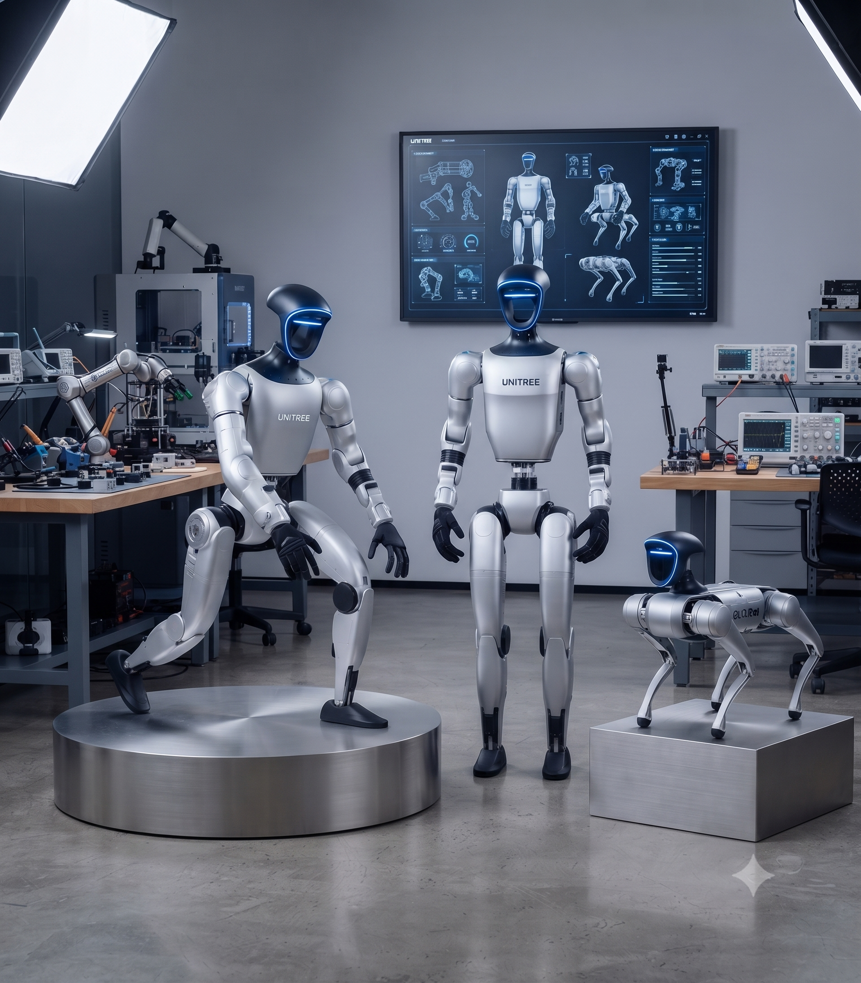

피지컬 AI 시대,
비즈니스의
다음을 준비하다
차세대 지능형 로봇을 이해하고 경험하며
기업과 사람이 함께 준비하는 방법
지니에듀테크(주)
양팔·이동형 교육 환경 참고 이미지
Notes:
표지 이미지는 사용자 제공 참고 PPT 1장의 이미지다. 양팔·이동형 개발 방향을 보여주는 참고 이미지이며, 실제 완제품·상용 운영 현장으로 확인된 사진이 아니다.
근거·이미지 상세: sources/references.md.

Slide 2
AI는 화면을 넘어, 현실의 행동으로 확장됩니다
디지털 정보를 다루는 지능에서 물리 환경과 상호작용하는 지능으로
전통적 소프트웨어
생성형 AI
피지컬 AI
01
02
03
규칙을 프로그래밍
정보를 이해하고 생성
현실을 인식하고 행동
정해진 입력과 절차에 따라 실행
문서·이미지·코드 등 디지털 결과
환경을 파악해 물리적 동작 수행
다음 AI 전환의 무대는 디지털 업무를 넘어 물리적 작업으로 넓어지고 있습니다
지니에듀테크
02
Notes:
개념 근거: 참고 PPT 4–6장. 세 구분은 사용자 브리프의 설명 구조다. 기술 간 대체 관계나 모든 로봇의 범용 지능을 의미하지 않는다.
근거·이미지 상세: sources/references.md.

Slide 3
정해진 동작에서, 상황을 반영하는 동작으로
기존 자동화의 규칙 기반 흐름과 피지컬 AI의 피드백 흐름
기존 자동화
PHYSICAL AI
고정된 환경
01
인식
환경과 대상 확인
미리 정한 규칙
02
이해
상황과 명령 해석
미리 정한 행동
03
판단
할 일과 순서 선택
예상 밖의 상황
04
행동
물리적 동작 수행
사람의 개입
05
검증
결과를 다시 확인
상황을 파악하고 행동한 뒤, 결과를 다음 판단에 반영합니다
지니에듀테크
03
Notes:
참고 PPT 4, 6, 7, 10, 13장. 기존 자동화도 센서와 피드백을 사용할 수 있다. 이 비교는 사용자 브리프의 대표적 고정 규칙 방식과 상황 판단 방식의 차이를 단순화한 설명이며 모든 기존 자동화에 대한 배타적 정의는 아니다.
근거·이미지 상세: sources/references.md.

Slide 4
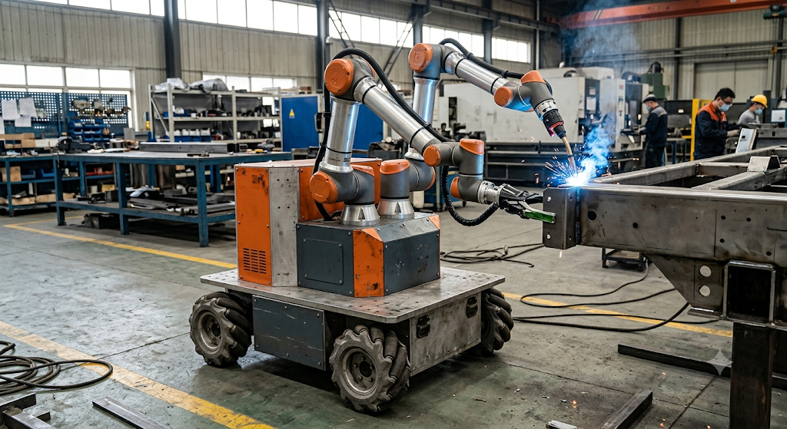
피지컬 AI가 바꿀 수 있는 비즈니스의 접점
업종별로 달라지는 물리적 작업, 서비스, 사람과 기계의 상호작용
제조
PHYSICAL AI
교육
취급·검사·조립
AI·로보틱스 실습
물류
헬스케어
피킹·분류·이동
시설 내 지원 작업
서비스
건설
안내·응대·보조
현장 관찰·작업 보조
농업
행사·엔터테인먼트
작업·생육 관찰
상호작용·로봇 체험
기술의 가능성을 우리 산업의 구체적인 작업과 연결해 봅니다
지니에듀테크
04
Notes:
사용자 브리프의 산업군과 대표 예시를 활용 검토 대상으로 표현했다. 지니의 고객 실적, 완성 솔루션, 즉시 도입 가능성을 나타내지 않는다. 헬스케어는 의료행위 자동화가 아닌 시설 내 지원 작업 예시로 한정했다.
근거·이미지 상세: sources/references.md.

Slide 5
우리 기업은 피지컬 AI를 준비하고 있습니까?
기술을 이해하면, 실험할 이유와 평가할 기준이 분명해집니다
로봇 구매에 앞서,
기술 이해부터
01
우리 산업에서 무엇이 달라질까?
02
어떤 공정과 서비스에 도움이 될까?
03
직원은 무엇을 배워야 할까?
04
새로운 사업 기회는 어디에 있을까?
우리 조직에 필요한 변s화가
무엇인지 먼저 살펴봅니다
05
언제 작은 실험을 시작할까?
이해
체험
학습
평가
도입
지니에듀테크
05
Notes:
사용자 브리프의 경영진 질문과 준비 단계를 한국어로 구성했다. 특정 시점 도입 또는 로봇 구매를 권유하는 투자 판단 자료가 아니다.
근거·이미지 상세: sources/references.md.

Slide 6
기술을 이해할 사람, 현장에서 활용할 사람
의사결정자부터 재직자와 학생까지, 준비해야 할 역량이 다릅니다
01
02
03
사업가·투자자
산업체 재직자
대학생
가능성과 적합성 판단
현장 활용 역량 확보
미래 산업 역량 학습
시장 방향과 기술 이해
피지컬 AI 기본 이해
AI와 로보틱스의 연결 이해
새로운 사업 기회 탐색
안전한 로봇 상호작용
실제 로봇 시스템 경험
기술·도입 가능성 평가
기본 조작과 운영 학습
피지컬 AI 실습 역량 습득
사업·투자 검토의 관점 정립
달라지는 업무 환경 준비
프로젝트와 진로 탐색
피지컬 AI 준비는 기술 이해와 사람의 역량을 함께 높이는 과정입니다
지니에듀테크
06
Notes:
사용자 브리프의 대상별 교육·기술 이해 요구를 요약했다. 참고 PPT의 운용·안전·학습 커리큘럼이 교육 방향의 근거다.
근거·이미지 상세: sources/references.md.

Slide 7
지니에듀테크의 피지컬 AI 서비스
교육 역량을 기반으로 체험과 기술 검토, 활용 준비를 연결하는 서비스 구성 제안
01
02
03
04
교육
컨설팅
CS / AS
대여
대학생·산업체 재직자
사업가·기업·투자자
기업·기관·운영 조직
기업·대학·전시·행사
기초 개념과 AI·로보틱스
로봇 체험과 조작 실습
안전 교육과 실무 교재
기술 이해와 산업 기회
활용 사례와 도입 방향
Demo·PoC 기획
운영 안내와 기술 지원
사용 교육과 문제 대응
유지관리·지원 연계
로봇 대여와 전시 체험
기업 쇼케이스·엔터테인먼트
피지컬 AI 경험 프로그램
교육 콘텐츠 기반
제안 서비스
범위 협의
협력 연계 활용 예정
첫 경험에서 실질적인 준비까지, 하나의 과정으로 연결합니다
지니에듀테크
07
Notes:
교육자료 근거: 참고 PPT 전반. 4영역의 사업 체계와 컨설팅·대여·CS/AS는 사용자 브리프의 서비스 방향이다. 교육 콘텐츠의 존재를 상용 상품 운영 실적으로 확대하지 않았다. CS/AS의 자체 수리, 보증 또는 SLA는 확인되지 않았으며 서비스 책임과 범위는 협의 대상이다. UVNEX 협력 관계는 사용자 설명에 근거하며 G1/GO2 확보 완료를 의미하지 않는다.
근거·이미지 상세: sources/references.md.

Slide 8
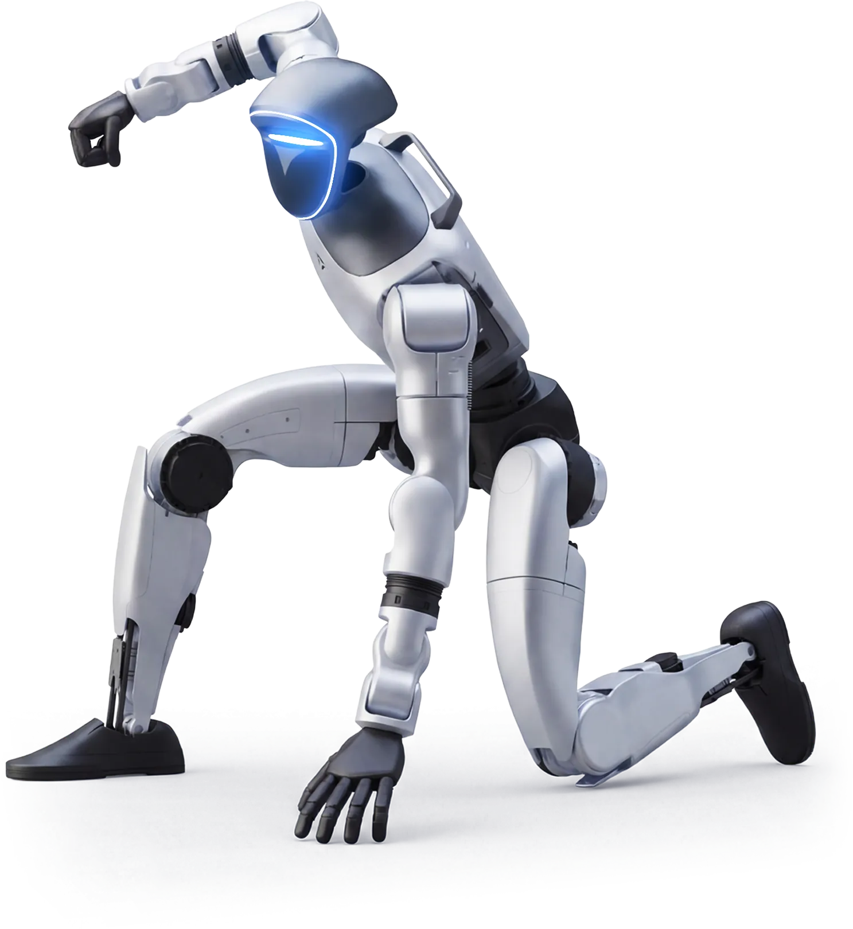
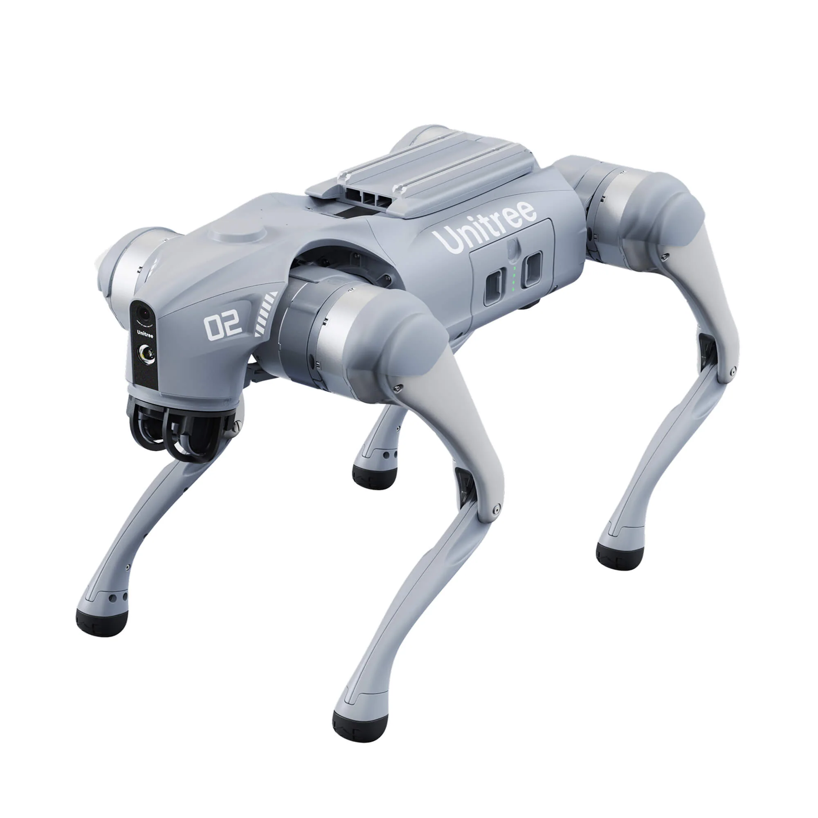
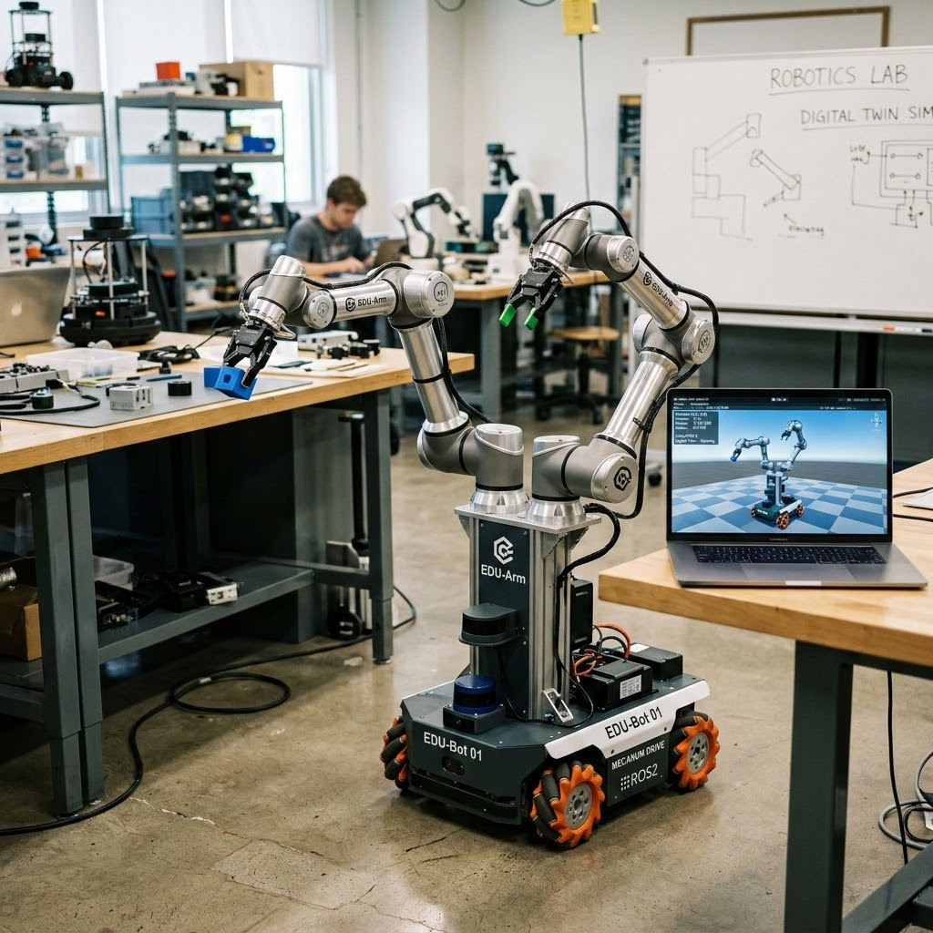
실제 로봇 경험에서, 피지컬 AI 원리 이해까지
서로 다른 형태의 로봇으로 움직임을 경험하고 작동 방식을 배웁니다
경험하다
상호작용하다
원리를 이해하다
UNITREE G1
UNITREE GO2
KIRO GeminiBOT
휴머노이드 로봇
사족보행 로봇
학습·시연 플랫폼 / 양팔·이동형 개발 방향
보다
상호작용하다
이해하다
지니에듀테크
08
Notes:
G1 이미지: https://uvnex.com/wp-content/uploads/유니트리-EDU-Advanced-휴머노이드.webp
GO2 이미지: https://uvnex.com/wp-content/uploads/유니트리-GO2-EDU-로봇개.webp
공식 제품 정보: https://www.unitree.com/g1/
대여 정보: https://uvnex.com/product/유니트리-g1-휴머노이드-로봇-대여/ 및 https://uvnex.com/product/대여-유니트리-go2-pro-edu-로봇개-렌탈/
GeminiBOT 이미지는 사용자 참고 PPT 1장 및 추가 업로드와 일치하는 참고 이미지. 참고 PPT 22, 77–86장은 양팔·이동형을 개발 목표로 명시한다. 기존 단일팔 JinieBOT의 구현 기능과 양팔·이동형 개발 목표를 혼동하지 않는다. KIRO GeminiBOT 명칭은 사용자 요청을 따랐고 JinieBOT과의 관계는 회사 확인 대상이다.
근거·이미지 상세: sources/references.md.

Slide 9
경험을 조직의 피지컬 AI 준비로 연결합니다
필요한 단계부터 시작하고, 작은 검증을 거쳐 다음 단계로 나아갑니다
도입·지원
Demo / PoC
컨설팅
06
교육
05
교육·운영 지원
체험
04
소규모 실증
인식
03
지속 활용을 준비하기
산업·업무 연결
02
우리 환경에서도 될까?
학생·재직자 학습
01
어디에 가치가 있을까?
G1·GO2
GeminiBOT
어떻게 작동할까?
피지컬 AI 세미나
직접 보고 경험하기
무엇이 달라질까?
핵심은 도입 속도보다, 우리 조직에 맞는 판단 근거를 쌓는 것입니다
지니에듀테크
09
Notes:
사용자 브리프의 6단계 고객 여정. 제안 경로이며 고객 목적과 검증 결과에 따라 선택·조정된다. 모든 단계의 상용 제공 또는 GeminiBOT 개발 완료를 의미하지 않는다.
근거·이미지 상세: sources/references.md.

Slide 10
고객의 목적에 따라, 준비의 경로도 달라집니다
같은 피지컬 AI 기반에서 출발해 고객에게 필요한 경험과 결과로 연결합니다
기업
경영진 브리핑
로봇 체험
직원 교육
컨설팅
Demo·PoC
운영 지원
대학
기술 입문
로봇 체험
학생 실습
프로젝트·연구
사업가·투자자
기술 브리핑
로봇 체험
기회 분석
컨설팅
사업·투자 검토
행사·전시
로봇 대여
쇼케이스
관람객 체험
브랜드·콘텐츠 활용
고객별 제안 경로 / 실제 프로그램과 제공 범위는 목적·장비·현장 조건에 맞춰 설계합니다
지니에듀테크
10
Notes:
사용자 브리프의 4개 고객군별 여정. 확정 패키지·공급 일정·투자 성과를 약속하지 않는 제안 경로다. 교육 세부 실습은 실제 완성 장비와 소프트웨어 기준으로 적용한다(참고 PPT 87–103장).
근거·이미지 상세: sources/references.md.

Slide 11
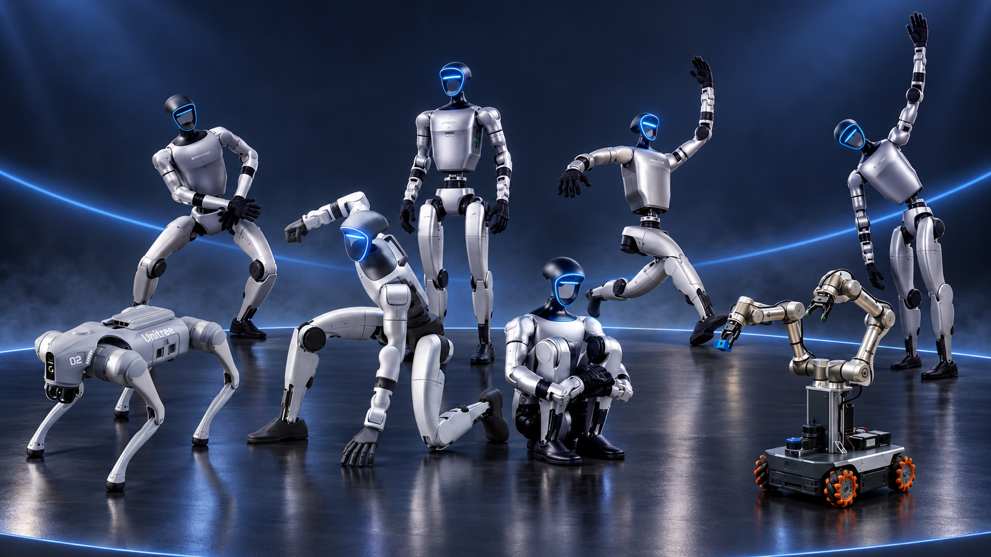
피지컬 AI 시대의
준비 파트너
지니에듀테크는 조직이 피지컬 AI를 경험하고, 이해하고, 배우며
자신에게 맞는 활용 방향을 준비하도록 돕고자 합니다
새로운 일의 방식을 위해
사람과 비즈니스가 함께 준비해야 합니다
체험
교육
컨설팅
Demo / PoC
대여
CS / AS
우리 조직의 준비는 어디서 시작할까요?
공식 로고 · 웹사이트 · 문의처 · QR 삽입 영역
지니에듀테크(주)
Notes:
사용자 요청의 마무리 메시지와 CTA. 회사명은 제공 PPT에서 확인. 공식 로고 원본, 홈페이지, 연락처, QR 목적지가 제공되지 않아 편집 가능한 삽입 영역을 남겼다. CS/AS·컨설팅·대여·Demo/PoC 제공 범위는 제안 방향 및 협의 대상.
근거·이미지 상세: sources/references.md.

